Slide 1
회귀분석 실습 Structured Query Language (SQL)

Slide 2


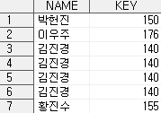

JOIN의 종류
내부조인(INNER JOIN)
왼쪽 외부조인(LEFT JOIN)
오른쪽 외부 조인(RIGHT JOIN)
전체 외부 조인(FULL JOIN)
<KUK1>
<KUK2>
<KUK11>
<KUK22>

Slide 3

1. 내부조인(INNER JOIN)
한쪽 테이블에 있는 열의 값과 다른 테이블에 있는 열의 값이 일치하는 행을 반환
내부 조인은 단순히 연결만 한 개념이 아니라 결합 조건값이 일치하는 것만 결합작업을 수행.

Slide 4
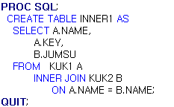
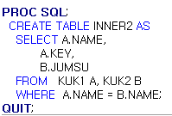

1. 내부조인(INNER JOIN)
Table A
Table B

Slide 5
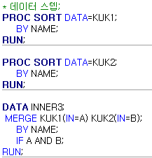
1. 내부조인( INNER JOIN)

Slide 6

2. 외부조인(LEFT JOIN)
왼쪽 테이블을 기준으로 조인 작업을 수행.
오른쪽 테이블에 일치하는 값이 없어도 왼쪽 테이블의 데이터는 모두 출력.
이때 오른쪽에 없는 데이터는 결측치로 삽입.

Slide 7
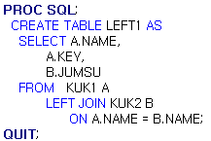
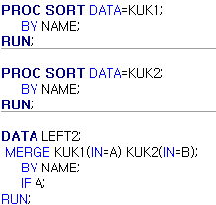
2. 외부조인(LEFT JOIN)
Table A
Table B

Slide 8
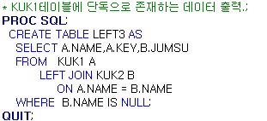


2. 외부조인(LEFT JOIN)
KUK1 테이블에는 존재하지만 KUK2에는 존재하지 않는 데이터 만을 출력한다.

Slide 9
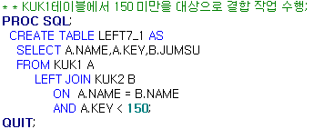

2. 외부조인(LEFT JOIN)
KUK1 테이블에서 150 미만을 대상으로 결합 작업을 수행한 것으로, KEY가 150 미만의 JUMSU만 가지고 온다.

Slide 10

2. 전체 외부 조인 (FULL JOIN)
왼쪽 외부조인과 오른쪽 외부조인을 합친 개념
왼쪽/오른쪽 테이블의 값이 일치하든 일치하지 않든 모두 출력하는 조인

Slide 11
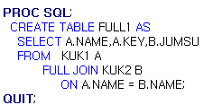

2. 전체 외부 조인 (FULL JOIN)
Table A
Table B
KUK1과 KUK2에 대해서 LEFT JOIN, RIGHT JOIN을 수행.
KUK1을 기준으로 수행하였기 때문에 KUK1의 NAME이 기준이 되어 KUK2의 NAME변수 전홍석 부분은 NULL

Slide 12
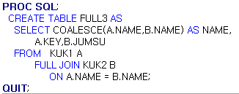


2. 전체 외부 조인 (FULL JOIN)
Table A
Table B
COALESCE(A,B) 함수
- A,B의 인수중 NULL이 아닌 선행 값을
반환

